Slide 1
Crypto勉強会
早稲田大学 基幹理工学研究科 情報理工・情報通信専攻
後藤研究室 修士１年
森 美咲

Slide 2
はじめに (相談)
卒論・修論の進捗どうですか？
12月、１月のcrypro班どうしましょう？
隔週？
12/6: 喜入, 12/20: 星野, 1/10: 森, 1/?: 飯島
12/20担当

Slide 3
本日の内容
CODE Blue CTF 2017
Common Modulus 1 ←ultra baby
Common Modulus 2 ←easy
Common Modulus 3 ←med easy

Slide 4
復習
Common Modulus attack？
RSAへの攻撃のひとつ
複数の{N , e, C}のデータ ＆ Nが共通
のとき攻撃可能

Slide 5
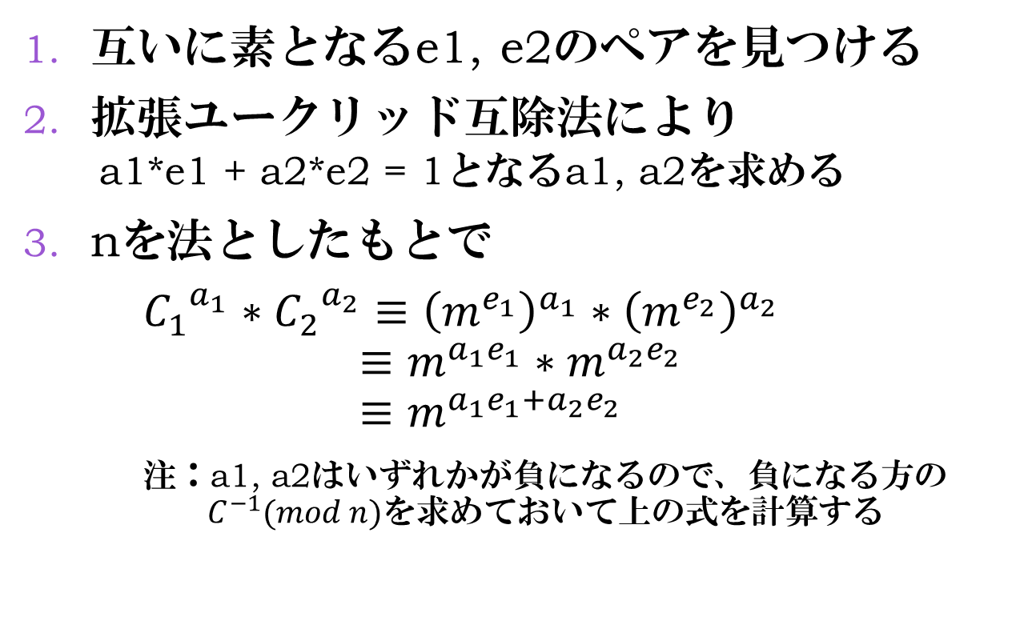
復習
互いに素となるe1, e2のペアを見つける
拡張ユークリッド互除法により
a1*e1 + a2*e2 = 1となるa1, a2を求める
nを法としたもとで
${C_{1}}^{a_{1}}∗{C_{2}}^{a_{2}}≡{\left(m^{e_{1}}\right)}^{a_{1}}∗{\left(m^{e_{2}}\right)}^{a_{2}}$ $$≡m^{a_{1}e_{1}}∗m^{a_{2}e_{2}} \\ ≡m^{a_{1}e_{1}+a_{2}e_{2}}$$
注：a1, a2はいずれかが負になるので、負になる方の $C^{−1}(mod n)$を求めておいて上の式を計算する

Slide 6
Common Modulus 1
やるだけ

Slide 7

Common modulus 2
1とどこが違うか？
１と大差ないのでやるだけ

Slide 8

Common modulus 2
e1/3, e2/3についてa1,a2を求めると
${C_{1}}^{a_{1}}∗{C_{2}}^{a_{2}}≡{\left(m^{e_{1}}\right)}^{a_{1}}∗{\left(m^{e_{2}}\right)}^{a_{2}}$ $≡m^{a_{1}{3e′}_{1}}∗m^{a_{2}3{e′}_{2}}$ $≡m^{3\left(a_{1}e_{1}+a_{2}e_{2}\right)}$ $≡m^{3}$

Slide 9

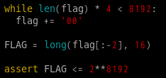
Common modulus 3
1, 2とどこが違うか？
やってみてください

Slide 10
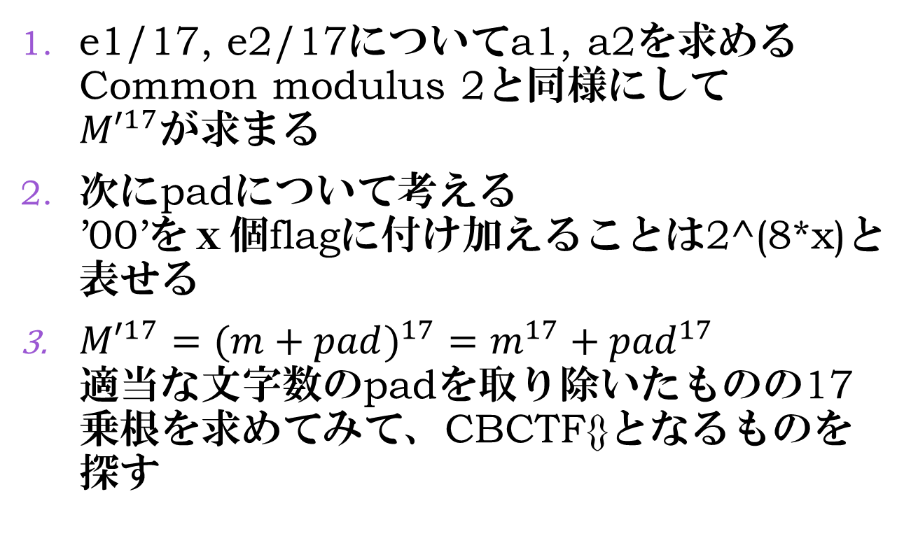
Common modulus3
e1/17, e2/17についてa1, a2を求めるCommon modulus 2と同様にして ${M′}^{17}$が求まる
次にpadについて考える ’00’をｘ個flagに付け加えることは2^(8*x)と表せる
${{M′}^{17}=(m+pad)}^{17}=m^{17}+{pad}^{17}$ 適当な文字数のpadを取り除いたものの17乗根を求めてみて、CBCTF{}となるものを探す

Slide 11
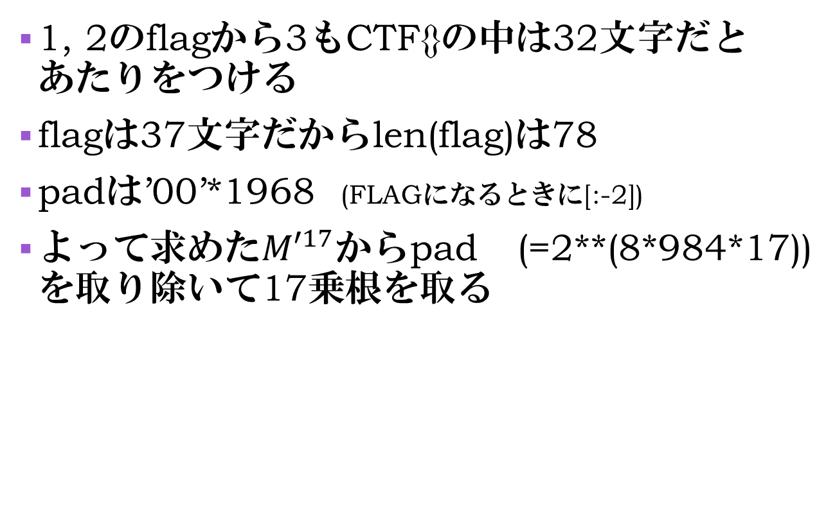
Common modulus 3 おまけ
1, 2のflagから3もCTF{}の中は32文字だと あたりをつける
flagは37文字だからlen(flag)は78
padは’00’*1968 (FLAGになるときに[:-2])
よって求めた${M′}^{17}$からpad (=2**(8*984*17)) を取り除いて17乗根を取る

Slide 12
参考情報
crypto4bのhard2がcommon modulus
2015/12/2
2017/6/14
とかの資料も参考に

Slide 13
参考
https://github.com/ymgve/ctf-writeups/tree/master/codeblue2017/crypto-common_modulus
https://theromanxpl0it.github.io/ctf_codeblue2017/common3/

